Slide 1
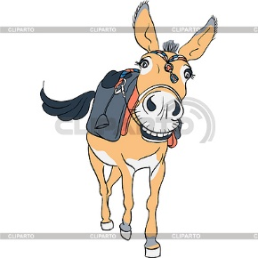



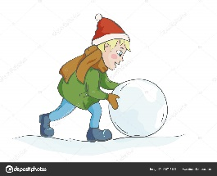
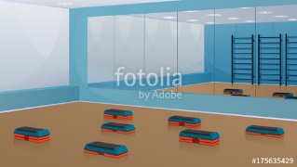









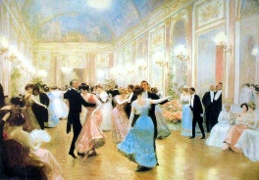




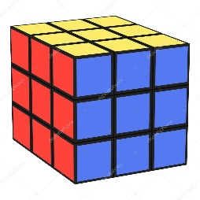


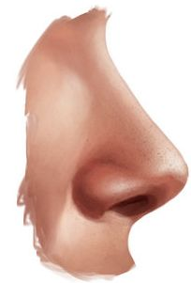




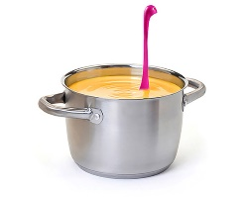

МАК
КОМ
МУЛ
СОК
ЛУК
ЗАЛ
ГАЗ
ГОЛ
МАГ
ЗУБ
МЕЛ
ДУШ
БАЛ
ПАР
ФЕН
РАК
ЧАЙ
САД
ЛАК
НОС
ЙОД
БАК
КУБ
ЛЕС
ДОМ
ШАР
ЛУГ
СУП
ДУБ
ХОР

Slide 2

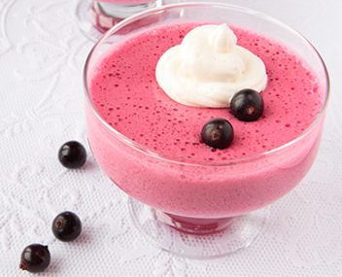



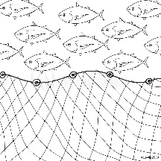

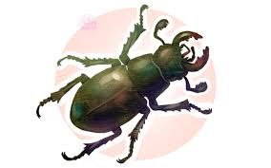
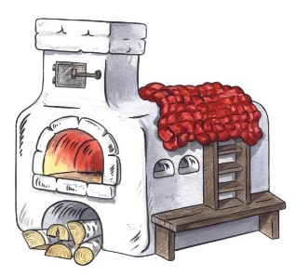








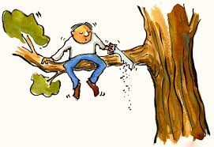
МУСС
ЦЕПЬ
МЫШЬ
НОЧЬ
ЦЕЛЬ
СЕТЬ
ПЕЧЬ
КОТ
ГУСЬ
КИТ
ЖУК
МЯЧ
СОМ
ЩИТ
НОЖ
СУК
МЕЧ
БЫК

